Slide 1
Разработка мобильного приложения «Gym Tracker»
Выполнил:
студент 4 курса
09.03.01 Информатика и вычислительная техника, Технологии разработки программного обеспечения
Игнатьев Денис Сергеевич
Руководитель:
к. п. н., доцент кафедры ИТиЭО
Гончарова Светлана Викторовна

Slide 2
Актуальность
Актуальность выпускной квалификационной работы заключается в разработке мобильного приложения, которое поспособствует переходу на мобильные системы учета тренировок.

Slide 3
Предмет
Предметом выпускной квалификационной работы выступает мобильное приложение «Gym Tracker».

Slide 4
Цель
Целью бакалаврской выпускной квалификационной работы является разработка мобильного приложения «Gym Tracker».

Slide 5
Задачи
Провести анализ существующих приложений для учёта тренировок;
Провести анализ инструментов для реализации приложения;
Сформировать требования для приложения;
Создать прототип мобильного приложения;
Описать процесс создания и тестирования.

Slide 6
Инструменты и технологии
SwiftUI, CoreData
Xcode

Slide 7
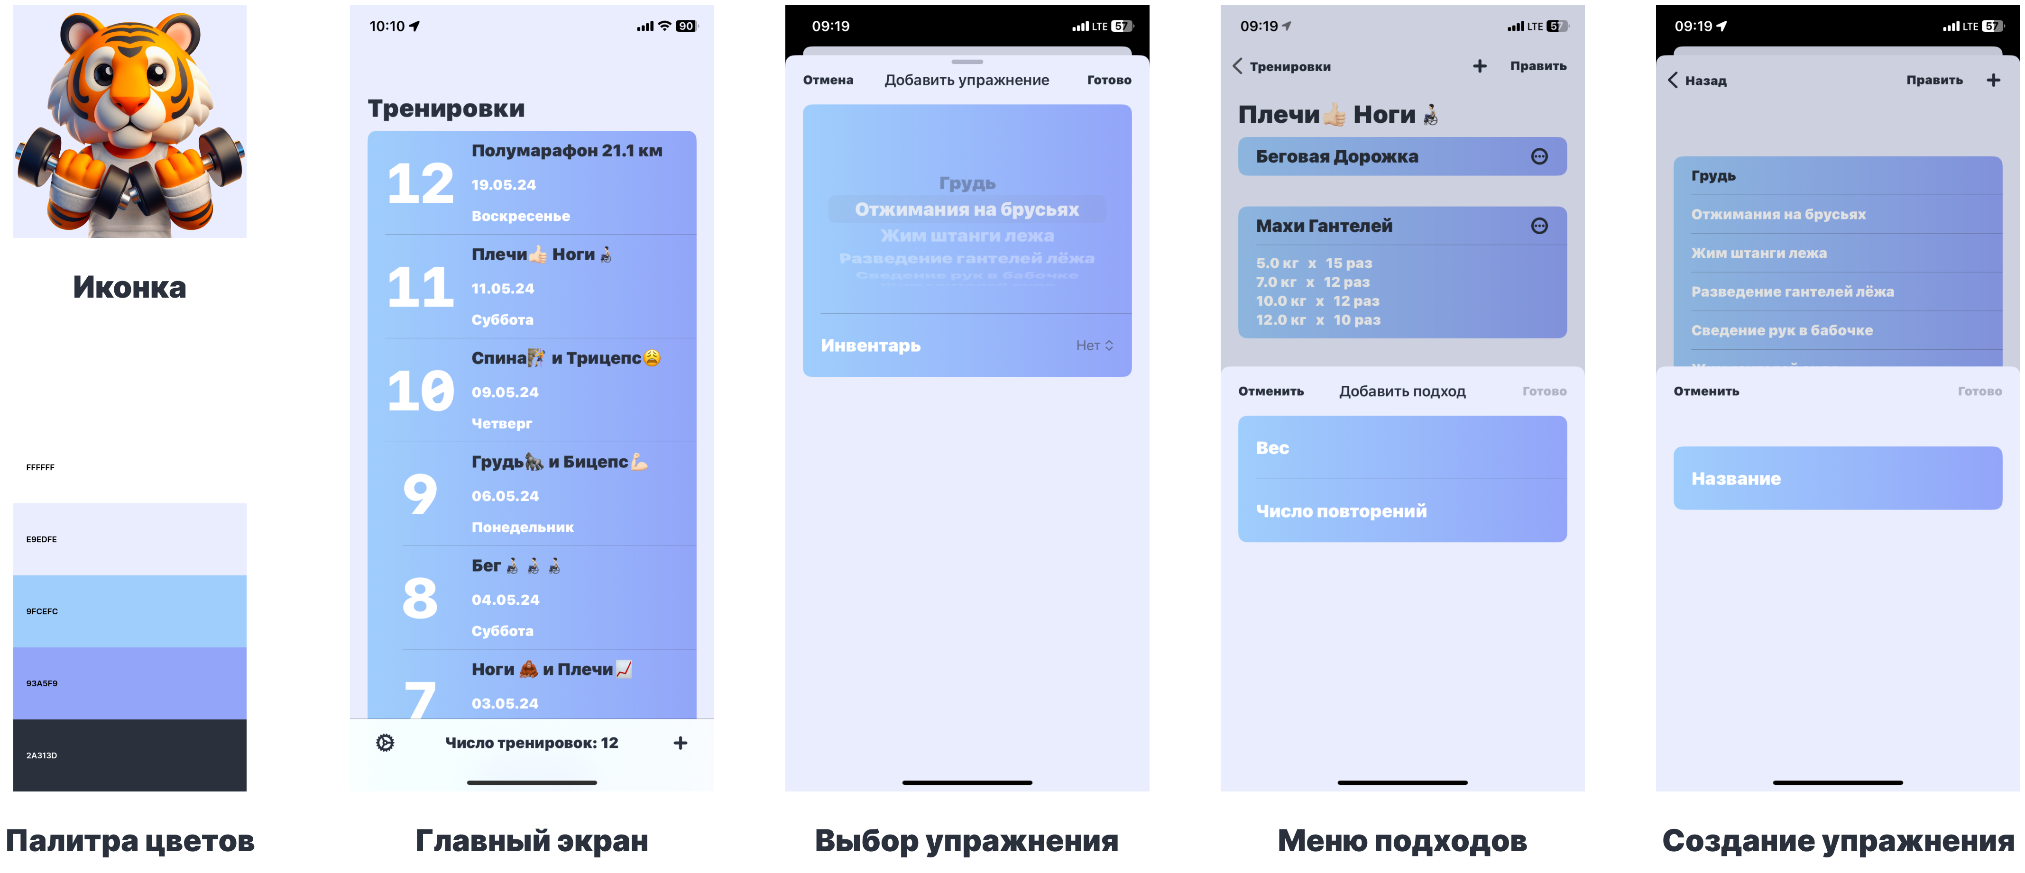
Результат

Slide 8
Демонстрация работы продукта

